Slide 1
Paprotniki

Slide 2
Budowa paproci
Paprocie i skrzypy są roślinami bardziej rozwiniętymi od mchów. Paprocie i skrzypy mają korzenie zaopatrujące je w wodę i sole mineralne z podłoża. Rośliny te wytwarzają kłącza, czyli podziemne łodygi. U paproci z kłączy wyrastają liście – jedyne elementy tych roślin znajdujące się ponad powierzchnią. Młode liście paproci są charakterystycznie ślimakowato zwinięte. Na ich spodniej stronie pojawiają się zarodnie rozsiewające zarodniki. Z nich powstaje kolejne pokolenie paproci.

Slide 3
Wspólną cechą paproci, widłaków i skrzypów jest występowanie dwóch rodzajów liści.
Pierwsze z nich, to liście odpowiadające za proces fotosyntezy.
Drugi rodzaj, to liście na których powstają zarodnie.

Slide 5
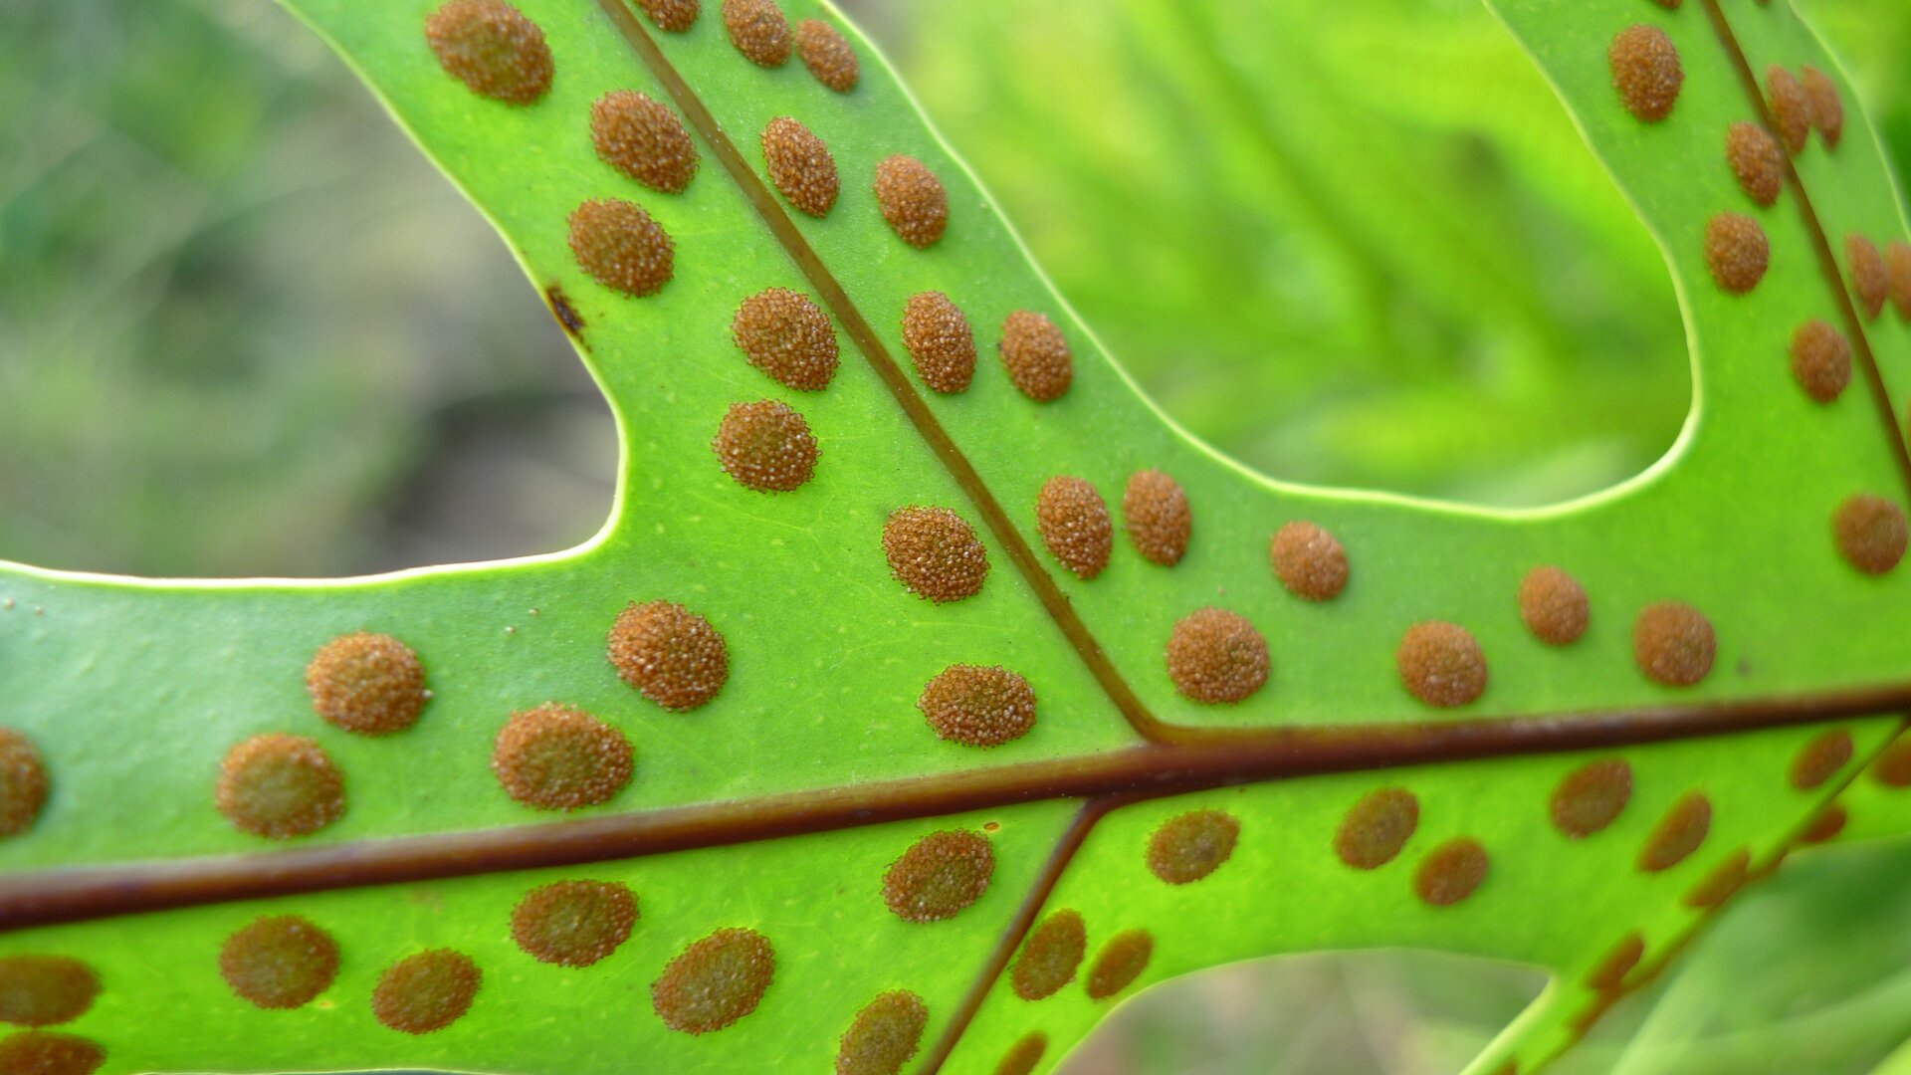

Slide 6
Występowanie paprotników
Paprocie i skrzypy w naszym kraju osiągają zwykle nie więcej niż 1,5 metra wysokości. Lepiej rosną w ciepłym i wilgotnym klimacie, gdzie mogą osiągać rozmiary niewielkich drzew.
Skrzypy mają jeszcze mniejsze wymagania niż paprocie. Niektóre z nich rosną na polach i suchych łąkach, a nawet na piaszczystych nasypach

Slide 7
Skrzypy
Skrzypy różnią się wyglądem od paproci. Z kłączy wyrastają pędy naziemne w postaci łodyg, w których w regularnych odstępach wyrastają odgałęzienia pokryte drobnymi łuskowatymi liśćmi. Skrzypy wytwarzają zarodnie w specjalnych kłosach umieszczonych na szczytach łodyg.

Slide 8
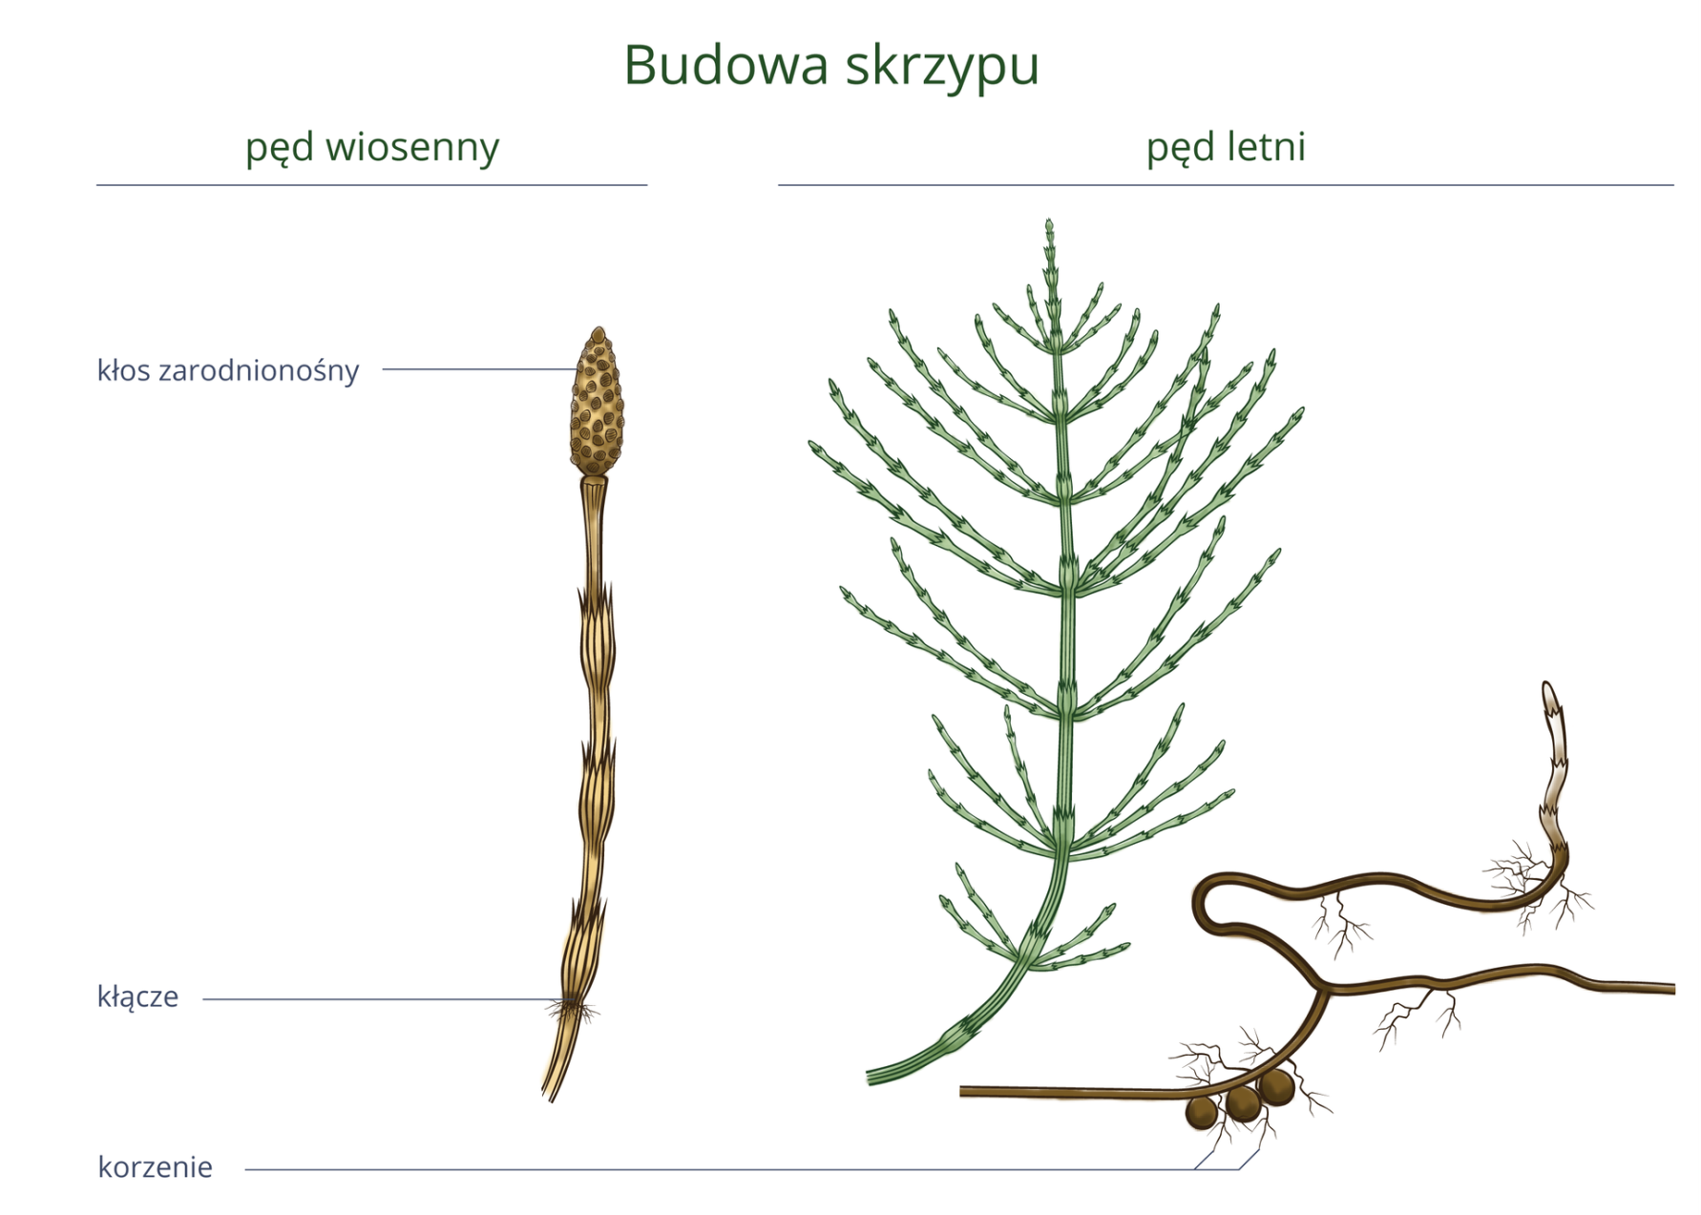

Slide 9
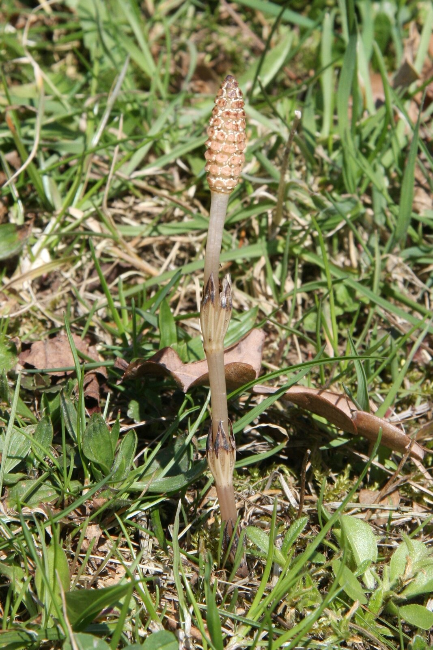
Skrzyp - pęd wiosenny
Nie jest rozgałęziony. Ma żółtobrunatny kolor, ponieważ nie zawiera chlorofilu. Na jego szczycie powstaje kłos zarodnionośny.

Slide 10
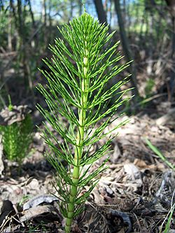
Skrzyp – pęd letni
Jest silnie rozgałęziony, zielony i nie ma kłosa zarodnionośnego. Odpowiada za wytwarzanie substancji pokarmowych w czasie fotosyntezy. Substancje te są częściowo gromadzone w kłączu.

Slide 11
Widłaki
Widłaki to rośliny o delikatnych korzeniach i łodygach płożących się po powierzchni ziemi, z których wyrastają pionowe odgałęzienia.
Na łodygach są osadzone drobne liście. Liście zaopatrzone w zarodnie formują kłos zarodnionośny.

Slide 12
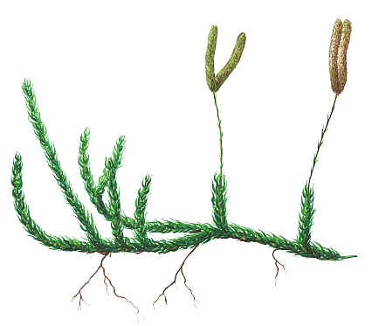

Slide 13
Znaczenie paprotników dla człowieka
Dały one początek bogatym z łożom węgla kamiennego
Wyciągi z różnych części skrzypów – dzięki swoim właściwościom – są stosowane w lecznictwie i w kosmetyce.
Napar ze skrzypu wzmacnia włosy i paznokcie
oraz pomaga na choroby nerek.
Mają znaczenie dekoracyjne
Niekiedy są uciążliwymi chwastami – dotyczy to skrzypów, które rosą w ogrodzie

Slide 14
Znaczenie paprotników w przyrodzie
Obecnie paprotniki są składnikiem runa leśnego i miejscem życia dla wielu drobnych zwierząt.
Są schronieniem dla drobnych zwierząt i stanowią dla nich pokarm.

Slide 15
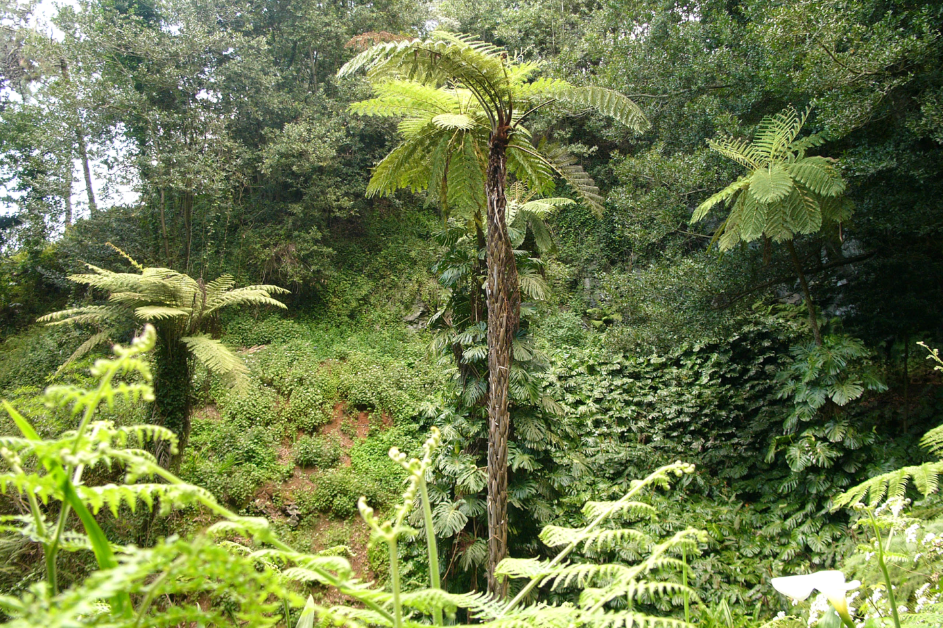
Największe paprocie, zwane drzewiastymi, rosną dzisiaj w Nowej Zelandii. Osiągają one 20, a nawet 25 metrów wysokości. Paprocie te przypominają nieco drzewa – stąd ich nazwa.

